Slide 1

А если мне
завидно?
Иосиф и братья
Зависть и сравнение
12–15 лет · 45 минут
Быт. 37
Notes:
Этап 1. 2 мин.
Реплика: Другого похвалили, а мне стало неприятно. Можно честно заметить это чувство и выбрать, что делать дальше. Сегодня не будем сравнивать, кто из нас лучше.
Как провести: Предложите два вымышленных примера: «Хочу так же научиться» и «Хочу, чтобы его работа провалилась». Попросите два коротких объяснения разницы. Объявите тему Иосифа и братьев.
Вопрос: Одинаковы ли эти два желания?
Ориентир: Желание научиться направлено на свой рост. Желание чужой неудачи отнимает у другого добро. Чувство можно заметить до вредного поступка.
Ритм: 30 секунд — вход; 1 минута — два примера; 30 секунд — переход.
Библейский источник: https://bible.by/syn/1/37/. Групповые библейские кадры показывают часть семьи. Финал главы — горе Иакова и продажа Иосифа Потифару. Синодальный перевод — общественное достояние. Современные случаи и молитва авторские. Изображение художественное.

Slide 2
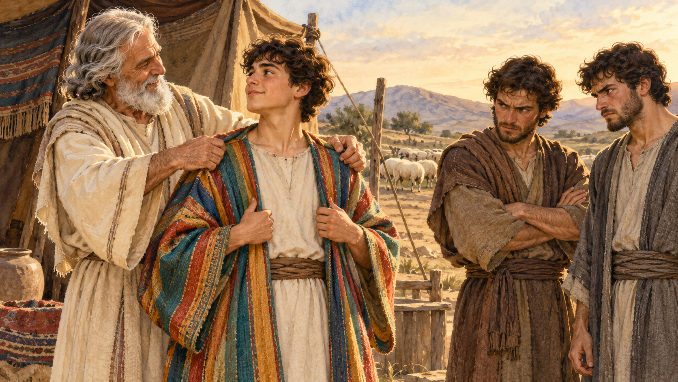
Иосиф и братья
Читаем всю Быт. 37.
Что происходило
в семье?
Какие решения приняли
братья? Чем закончилась
глава?
После полного чтения сразу сценка; обсуждение после неё.
02
Notes:
Этап 2. 8 мин.
Реплика: Прочитаем всю 37-ю главу Бытия. Заметьте, что происходило в семье и какие решения приняли братья. Сразу после чтения разыграем историю.
Как провести: Прочитайте подряд все 36 стихов из приложения. Семь участников получают роли заранее. Во время чтения слушатели следят за одеждой, словами братьев и финалом; вопросы оставьте до окончания сценки.
Вопрос: Задание слушателям: заметить решения и последствия.
Ориентир: Отец выделяет Иосифа; братья ненавидят и завидуют ему. Они бросают его в ров, продают, обманывают отца. Глава заканчивается продажей Иосифа в Египте.
Ритм: До 7 минут — полное чтение; 1 минута — открыть сценку.
Полная глава: Быт. 37:1–36. Синодальный перевод.
1. Иаков жил в земле странствования отца своего, в земле Ханаанской.
2. Вот житие Иакова. Иосиф, семнадцати лет, пас скот вместе с братьями своими, будучи отроком, с сыновьями Валлы и с сыновьями Зелфы, жён отца своего. И доводил Иосиф худые о них слухи до отца их.
3. Израиль любил Иосифа более всех сыновей своих, потому что он был сын старости его, — и сделал ему разноцветную одежду.
4. И увидели братья его, что отец их любит его более всех братьев его; и возненавидели его и не могли говорить с ним дружелюбно.
5. И видел Иосиф сон, и рассказал братьям своим: и они возненавидели его ещё более.
6. Он сказал им: выслушайте сон, который я видел:
7. вот, мы вяжем снопы посреди поля; и вот, мой сноп встал и стал прямо; и вот, ваши снопы стали кругом и поклонились моему снопу.
8. И сказали ему братья его: неужели ты будешь царствовать над нами? неужели будешь владеть нами? И возненавидели его ещё более за сны его и за слова его.
9. И видел он ещё другой сон, и рассказал его братьям своим, говоря: вот, я видел ещё сон: вот, солнце и луна и одиннадцать звёзд поклоняются мне.
10. И он рассказал отцу своему и братьям своим; и побранил его отец его и сказал ему: что это за сон, который ты видел? неужели я и твоя мать, и твои братья придём поклониться тебе до земли?
11. Братья его досадовали на него, а отец его заметил это слово.
12. Братья его пошли пасти скот отца своего в Сихем.
13. И сказал Израиль Иосифу: братья твои не пасут ли в Сихеме? пойди, я пошлю тебя к ним. Он отвечал ему: вот я.
14. Израиль сказал ему: пойди, посмотри, здоровы ли братья твои и цел ли скот, и принеси мне ответ. И послал его из долины Хевронской; и он пришёл в Сихем.
15. И нашёл его некто блуждающим в поле, и спросил его тот человек, говоря: чего ты ищешь?
16. Он сказал: я ищу братьев моих; скажи мне, где они пасут?
17. И сказал тот человек: они ушли отсюда, ибо я слышал, как они говорили: «пойдём в Дофан». И пошёл Иосиф за братьями своими и нашёл их в Дофане.
18. И увидели они его издали, и прежде нежели он приблизился к ним, стали умышлять против него, чтобы убить его.
19. И сказали друг другу: вот, идёт сновидец;
20. пойдём теперь, и убьём его, и бросим его в какой-нибудь ров, и скажем, что хищный зверь съел его; и увидим, что будет из его снов.
21. И услышал сие Рувим и избавил его от рук их, сказав: не убьём его.
22. И сказал им Рувим: не проливайте крови; бросьте его в ров, который в пустыне, а руки не налагайте на него. Сие говорил он, чтобы избавить его от рук их и возвратить его к отцу его.
23. Когда Иосиф пришёл к братьям своим, они сняли с Иосифа одежду его, одежду разноцветную, которая была на нём,
24. и взяли его и бросили его в ров; ров же тот был пуст; воды в нём не было.
25. И сели они есть хлеб, и, взглянув, увидели, вот, идёт из Галаада караван Измаильтян, и верблюды их несут стираксу, бальзам и ладан: идут они отвезти это в Египет.
26. И сказал Иуда братьям своим: что пользы, если мы убьём брата нашего и скроем кровь его?
27. Пойдём, продадим его Измаильтянам, а руки наши да не будут на нём, ибо он брат наш, плоть наша. Братья его послушались.
28. И, когда проходили купцы Мадиамские, вытащили Иосифа изо рва и продали Иосифа Измаильтянам за двадцать сребреников; а они отвели Иосифа в Египет.
29. Рувим же пришёл опять ко рву; и вот, нет Иосифа во рве. И разодрал он одежды свои,
30. и возвратился к братьям своим, и сказал: отрока нет, а я, куда я денусь?
31. И взяли одежду Иосифа, и закололи козла, и вымарали одежду кровью;
32. и послали разноцветную одежду, и доставили к отцу своему, и сказали: мы это нашли; посмотри, сына ли твоего эта одежда, или нет.
33. Он узнал её и сказал: это одежда сына моего; хищный зверь съел его; верно, растерзан Иосиф.
34. И разодрал Иаков одежды свои, и возложил вретище на чресла свои, и оплакивал сына своего многие дни.
35. И собрались все сыновья его и все дочери его, чтобы утешить его; но он не хотел утешиться и сказал: с печалью сойду к сыну моему в преисподнюю. Так оплакивал его отец его.
36. Мадианитяне же продали его в Египте Потифару, царедворцу фараонову, начальнику телохранителей.
Библейский источник: https://bible.by/syn/1/37/. Групповые библейские кадры показывают часть семьи. Финал главы — горе Иакова и продажа Иосифа Потифару. Синодальный перевод — общественное достояние. Современные случаи и молитва авторские. Изображение художественное.

Slide 3
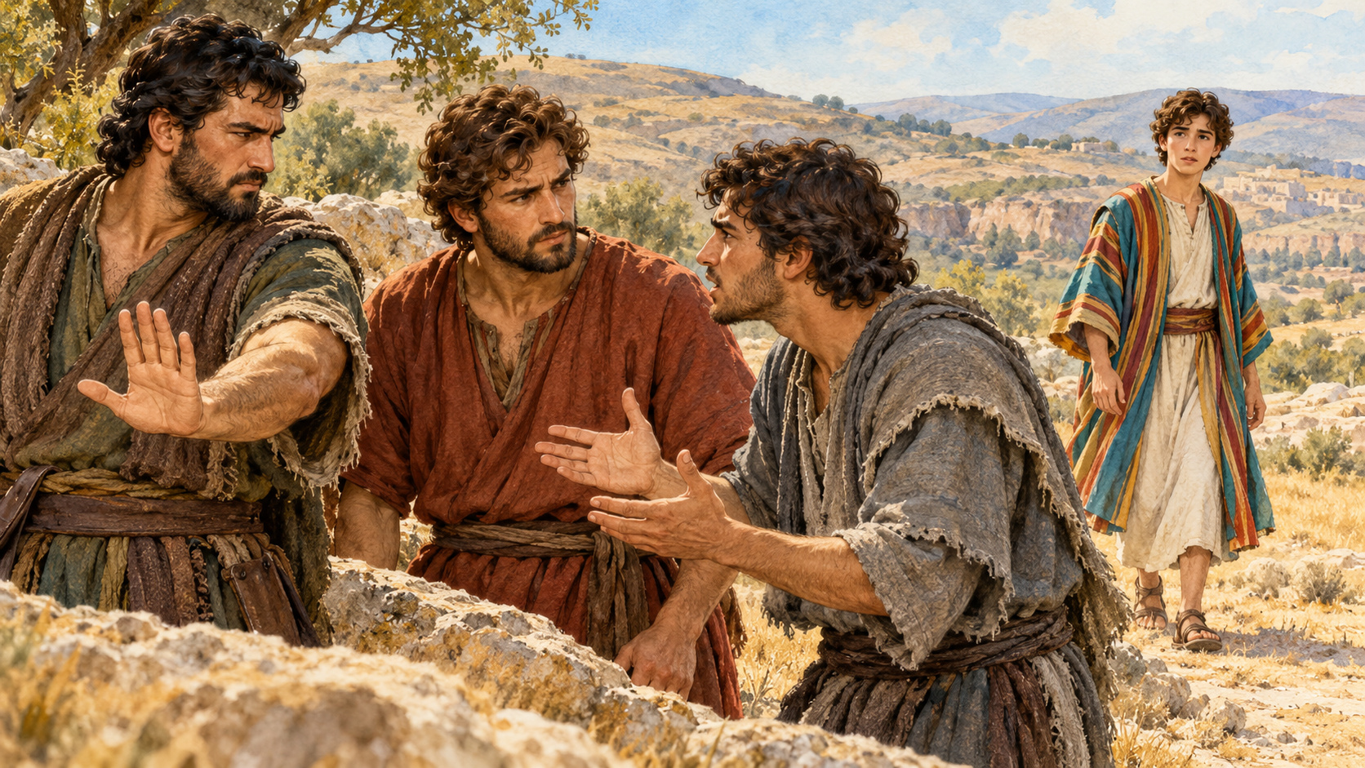
Сценка: решения братьев
Рассказчик · Иосиф
Иаков · Рувим
Иуда · Брат · Торговец
Одежда и сны.
Ров. Продажа.
Горе отца и Египет.
Роль «брат» передаёт часть общих слов братьев.
03
Notes:
Этап 3. 5 мин.
Реплика: Рассказчик, Иосиф, Иаков, Рувим, Иуда, брат и торговец. Разыграем четыре эпизода. Остальные наблюдают: где было возможно другое решение?
Как провести: Проведите сценку по приложенному тексту: одежда и сны; замысел и слова Рувима; предложение Иуды и продажа; одежда у отца и Египет. Роль «брат» передаёт часть общих слов братьев. После финала участники садятся.
Вопрос: Наблюдаем до окончания сценки.
Ориентир: Рувим хочет вернуть Иосифа отцу; Иуда предлагает продажу. Продажа не становится добрым поступком оттого, что Иосифа не убили. Семья остаётся в горе.
Ритм: 30 секунд — места; 4 минуты — эпизоды; 30 секунд — возвращение.
Полная сценка, семь ролей:
Рассказчик: Эпизод 1. «Иосифу семнадцать лет. Иаков любил его более других сыновей и сделал ему разноцветную одежду. Братья не могли говорить с ним дружелюбно». Иаков передаёт Иосифу цветную ткань.
Иосиф: «Послушайте сон: мы вязали снопы; мой сноп встал, а ваши поклонились ему». Пересказ Быт. 37:6–7. Брат: «Неужели ты будешь царствовать над нами?» — ст. 8.
Иосиф и Иаков: Иосиф: «Ещё сон: солнце, луна и одиннадцать звёзд поклонились мне». Пересказ ст. 9. Иаков: «Неужели я и твоя мать, и твои братья придём поклониться тебе?» Пересказ ст. 10. Рассказчик: «Братья завидовали; отец запомнил эти слова. Позже он послал Иосифа узнать о братьях и стадах».
Брат и Рувим: Эпизод 2. Брат: «Вот, идет сновидец; пойдем теперь, и убьем его, и бросим его в какой-нибудь ров» — начало ст. 19–20. Рувим: «Не убьем его… не проливайте крови». Ст. 21–22. Рассказчик: «Рувим хотел избавить его и вернуть отцу. Братья сняли одежду и бросили Иосифа в ров. Воды в нём не было». Иосиф кладёт ткань на стул и садится рядом; учитель показывает рисунок 13.
Иуда: Эпизод 3. «Что пользы, если мы убьем брата нашего и скроем кровь его? Пойдем, продадим его Измаильтянам, а руки наши да не будут на нем, ибо он брат наш, плоть наша». Ст. 26–27. Рассказчик: «Братья послушались. Иосифа вытащили из рва и продали за двадцать сребреников; его повели в Египет». Торговец подходит, Иосиф встаёт и уходит с ним к рисунку 04.
Рувим: «Отрока нет, а я, куда я денусь?» — ст. 30. Рассказчик: «Рувим вернулся ко рву, но Иосифа там уже не было». Рувим смотрит на пустое место и подходит к братьям.
Брат и Иаков: Эпизод 4. Рассказчик: «Братья закололи козла, испачкали одежду его кровью и послали отцу». Брат передаёт ткань Иакову: «Мы это нашли; посмотри, сына ли твоего эта одежда, или нет». Ст. 32. Иаков: «Это одежда сына моего; хищный зверь съел его; верно, растерзан Иосиф». Ст. 33. Иаков садится, держит ткань. Учитель показывает рисунок 14.
Рассказчик: «Иаков долго плакал; он не хотел утешиться. В Египте Иосифа продали Потифару, царедворцу фараона, начальнику телохранителей». Быт. 37:34–36, пересказ. Остановите сценку на этом финале. Здесь ещё нет встречи братьев, прощения или возвышения Иосифа.
Библейский источник: https://bible.by/syn/1/37/. Групповые библейские кадры показывают часть семьи. Финал главы — горе Иакова и продажа Иосифа Потифару. Синодальный перевод — общественное достояние. Современные случаи и молитва авторские. Изображение художественное.

Slide 4
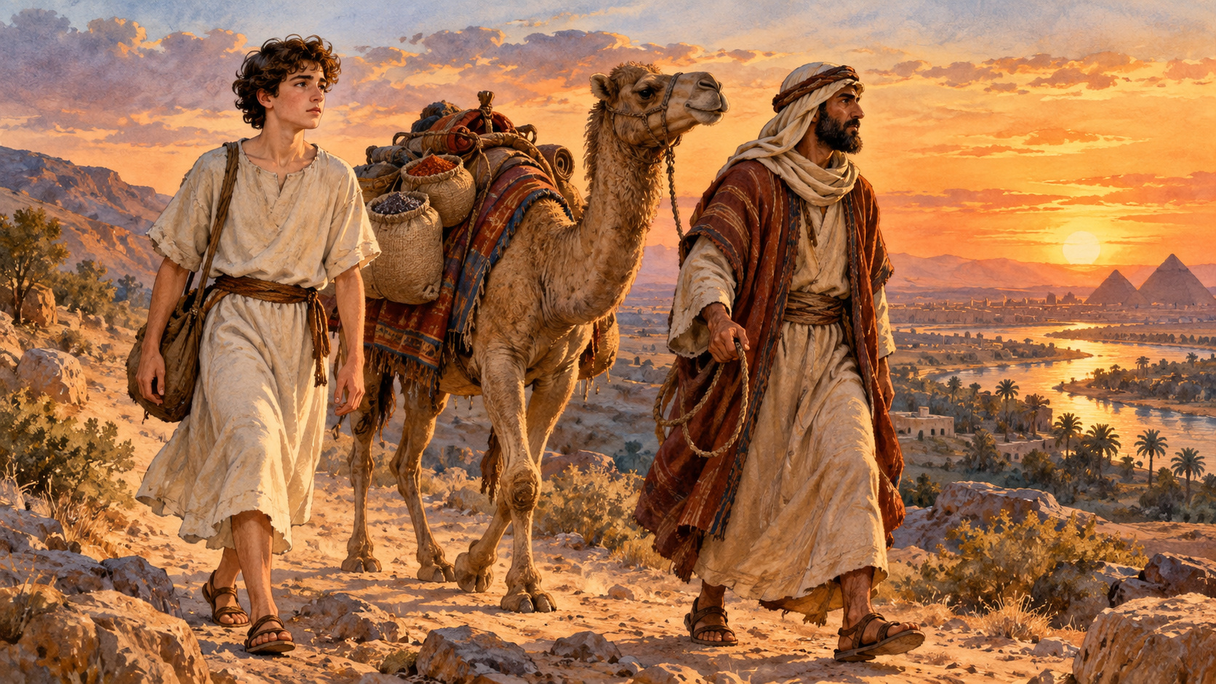
Где можно было остановиться?
Разложите события.
Выберите место,
где можно было
остановиться.
Какой иной поступок
был возможен?
Боль от несправедливости не оправдывает причинённый вред.
04
Notes:
Этап 4. 3 мин.
Реплика: Разложите четыре события. Выберите одно место, где братья могли остановить зло. Объясните, что можно было сделать вместо этого.
Как провести: Пары раскладывают карточки событий. Один называет решение, другой — последствие. Затем две пары предлагают иной поступок до продажи: не нападать, вернуть одежду, поговорить с отцом о предпочтении.
Вопрос: Какая боль могла быть настоящей? Какое действие причиняло новую боль?
Ориентир: Предпочтение отца могло ранить братьев. Но унижение Иосифа, продажа и обман — их ответственность. Иосиф не виноват в том, что с ним сделали.
Ритм: 1 минута — порядок; 1 минута — два ответа; 1 минута — возможный иной шаг.
Библейский источник: https://bible.by/syn/1/37/. Групповые библейские кадры показывают часть семьи. Финал главы — горе Иакова и продажа Иосифа Потифару. Синодальный перевод — общественное достояние. Современные случаи и молитва авторские. Изображение художественное.

Slide 5
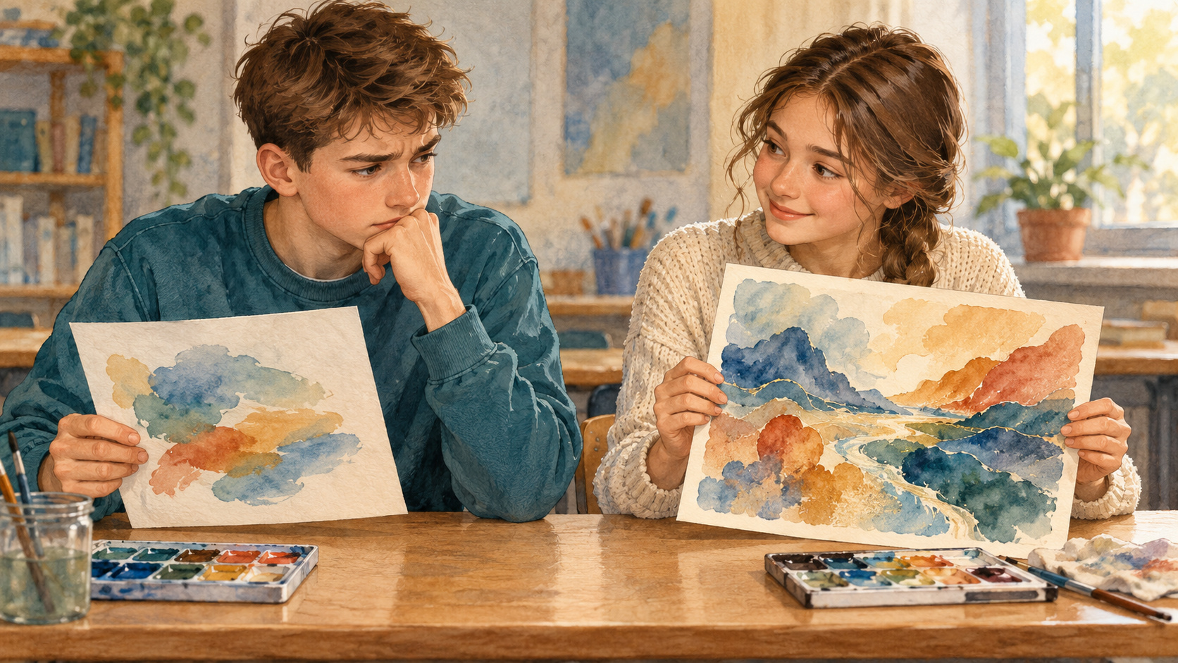
Мысль, чувство или поступок?
«Хочу научиться».
«Меня сравнивают».
«Пусть у неё не выйдет».
Чем различаются
эти переживания?
Желание роста и просьба о справедливости не равны зависти.
05
Notes:
Этап 5. 3 мин.
Реплика: Различим три вещи: желание научиться, боль от сравнения и желание чужой неудачи. Затем найдём поступки, которые питают зависть или помогают выйти из неё.
Как провести: Каждая пара берёт шесть карточек. Разложите первые три как переживания, остальные как действия; назовите смысл каждой. Одну вредную фразу замените честной и доброй. Две пары читают замену.
Вопрос: Всегда ли обида на несправедливость означает зависть?
Ориентир: Нет. Можно справедливо просить признать свой вклад. Зависть может появиться рядом с обидой, но добиваться справедливости можно без унижения другого.
Ритм: 1 минута — различить; 1 минута — замена; 1 минута — два ответа.
Библейский источник: https://bible.by/syn/1/37/. Групповые библейские кадры показывают часть семьи. Финал главы — горе Иакова и продажа Иосифа Потифару. Синодальный перевод — общественное достояние. Современные случаи и молитва авторские. Изображение художественное.

Slide 6
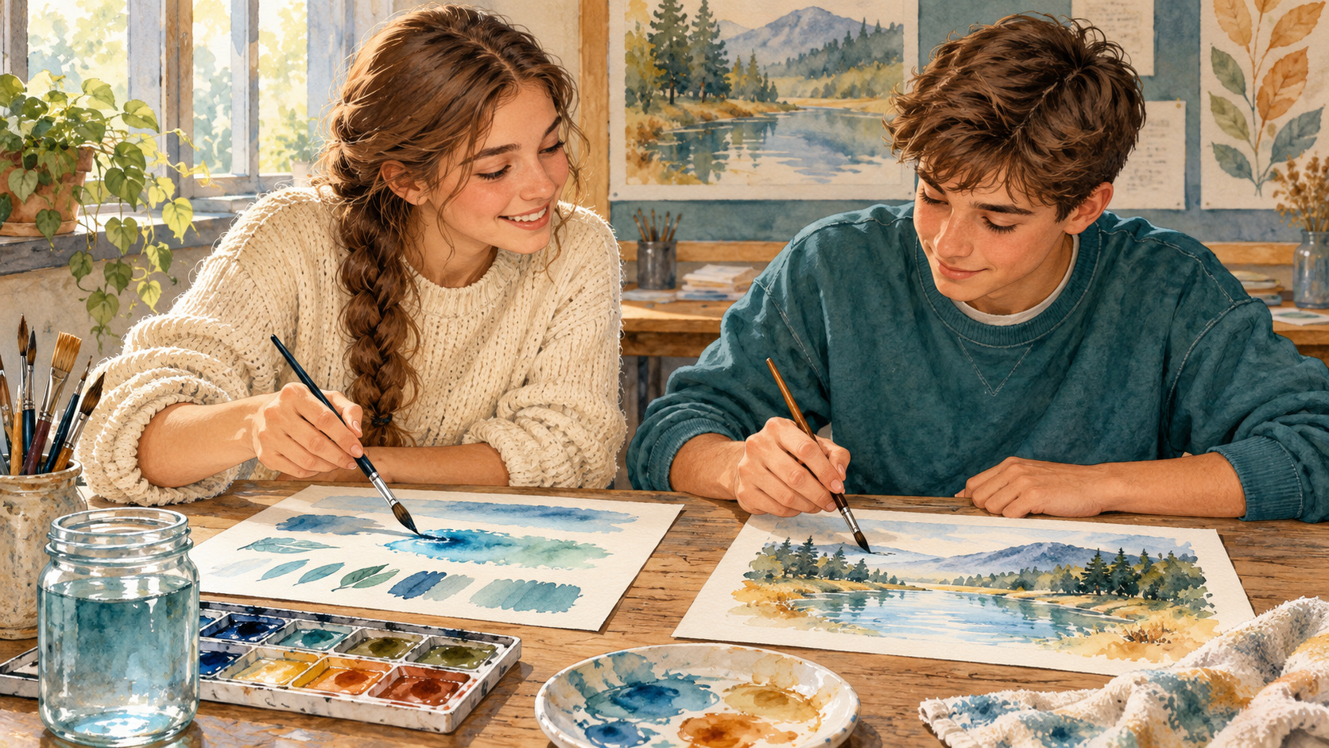
Чужой дар — мой рост
Мне завидно.
Я не буду обесценивать.
Попрошу показать приём.
Потренируюсь сам.
Чужой дар не отменяет
моих даров.
Добрый поступок возможен, пока чувство ещё осталось.
06
Notes:
Этап 6. 4 мин.
Реплика: Чужой успех может подсказать, чему я хочу научиться. Его дар не отменяет моих даров. Попробуем заменить обесценивание конкретным шагом.
Как провести: Пара выбирает карточку «Скажу, что её работа плохая». Каждый по очереди говорит честную замену: «Мне завидно; я не буду обесценивать. Попрошу показать приём и потренируюсь». В два поля запишите замену и небольшой шаг роста.
Вопрос: Что я могу сделать сам, вместо пожелания чужой неудачи?
Ориентир: Учиться, упражняться, благодарить за свой дар, признать чужой труд, попросить совета. Выбрать добрый поступок возможно, даже если чувство ещё не прошло.
Ритм: 1 минута — образец; 2 минуты — оба участника пробуют; 1 минута — запись.
Библейский источник: https://bible.by/syn/1/37/. Групповые библейские кадры показывают часть семьи. Финал главы — горе Иакова и продажа Иосифа Потифару. Синодальный перевод — общественное достояние. Современные случаи и молитва авторские. Изображение художественное.

Slide 7
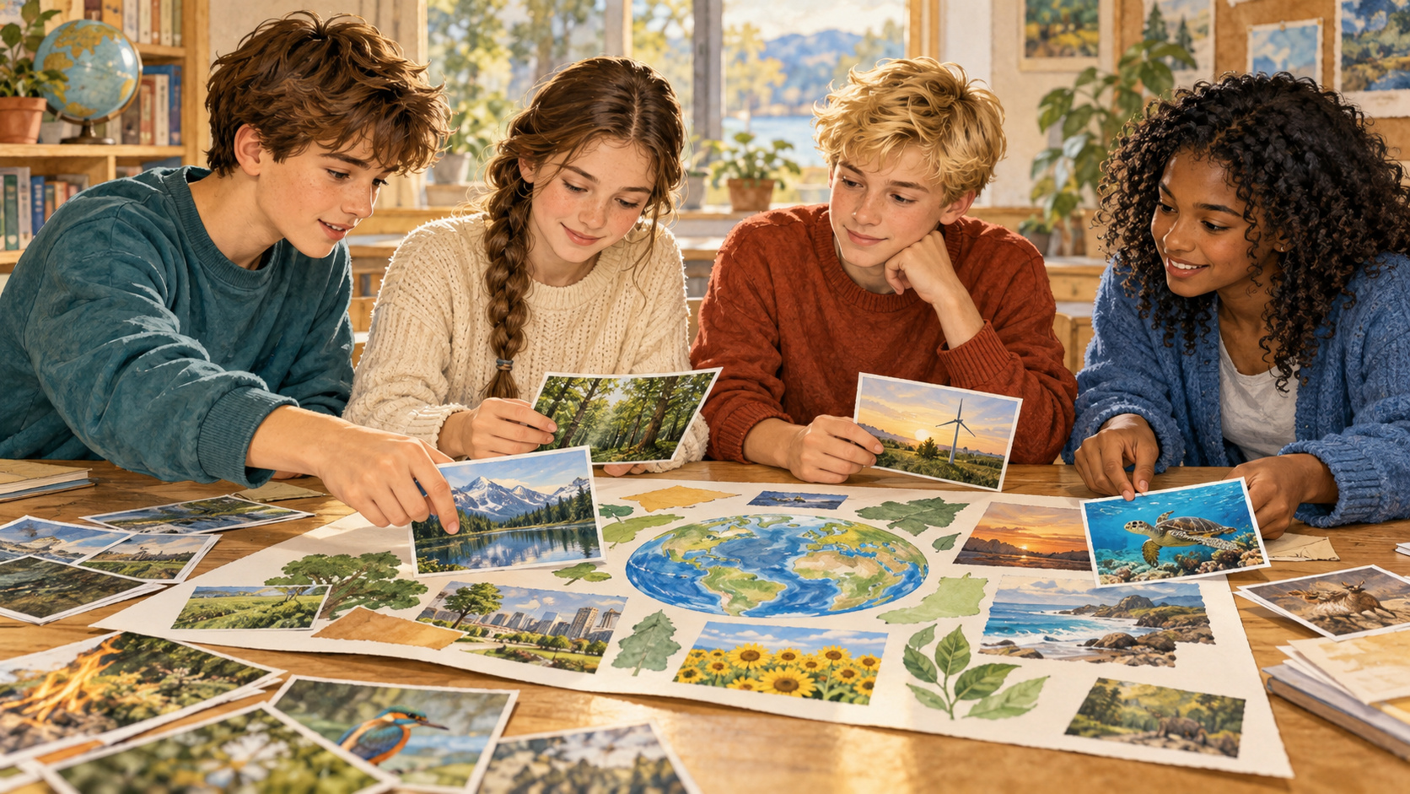
Четыре сведения — один план
Общий плакат.
У каждого одно сведение.
Услышьте всех.
Признайте оба вклада.
Составьте первый план.
Сначала первый план; новое условие учитель сообщит позже.
07
Notes:
Этап 7. 5 мин.
Реплика: На общем плакате похвалили Олин рисунок. Диме завидно; его фотографии тоже использованы. У каждого одно сведение. Услышьте всех и составьте справедливый план.
Как провести: Команды по четыре получают по одному сведе́нию на участника. Каждый читает своё вслух. Команда записывает: что сохранить, что исправить, с кем поговорить. Один представитель читает план. Новое условие пока не открывайте.
Вопрос: Как признать Димин вклад и сохранить признание Олиного?
Ориентир: Сохранить рисунок и фотографии, добавить подпись автора фото, поговорить с учителем и Олей без обвинения. Не требовать убрать её имя или отменить заслуженную похвалу.
Ритм: 1 минута — сведения; 3 минуты — план; 1 минута — один ответ.
Четыре отдельных командных сведения:
1. Чужой успех: Для общего плаката выбрали Олин рисунок. Учитель похвалил её перед классом. Диме стало завидно: он тоже хотел признания.
2. Неучтённый вклад: На плакате использованы Димины фотографии. Подпись фотографа пропущена. Дима вправе попросить признать свой вклад.
3. Кто делал плакат: Оля нарисовала картину. Подписи и размещение собирал другой участник. Пока неизвестно, знает ли Оля об отсутствии имени Димы.
4. Время и помощь: Плакат нужно сдать через 15 минут. Учитель рядом; подпись можно добавить. Перерисовать весь плакат за это время не получится.
Библейский источник: https://bible.by/syn/1/37/. Групповые библейские кадры показывают часть семьи. Финал главы — горе Иакова и продажа Иосифа Потифару. Синодальный перевод — общественное достояние. Современные случаи и молитва авторские. Изображение художественное.

Slide 8
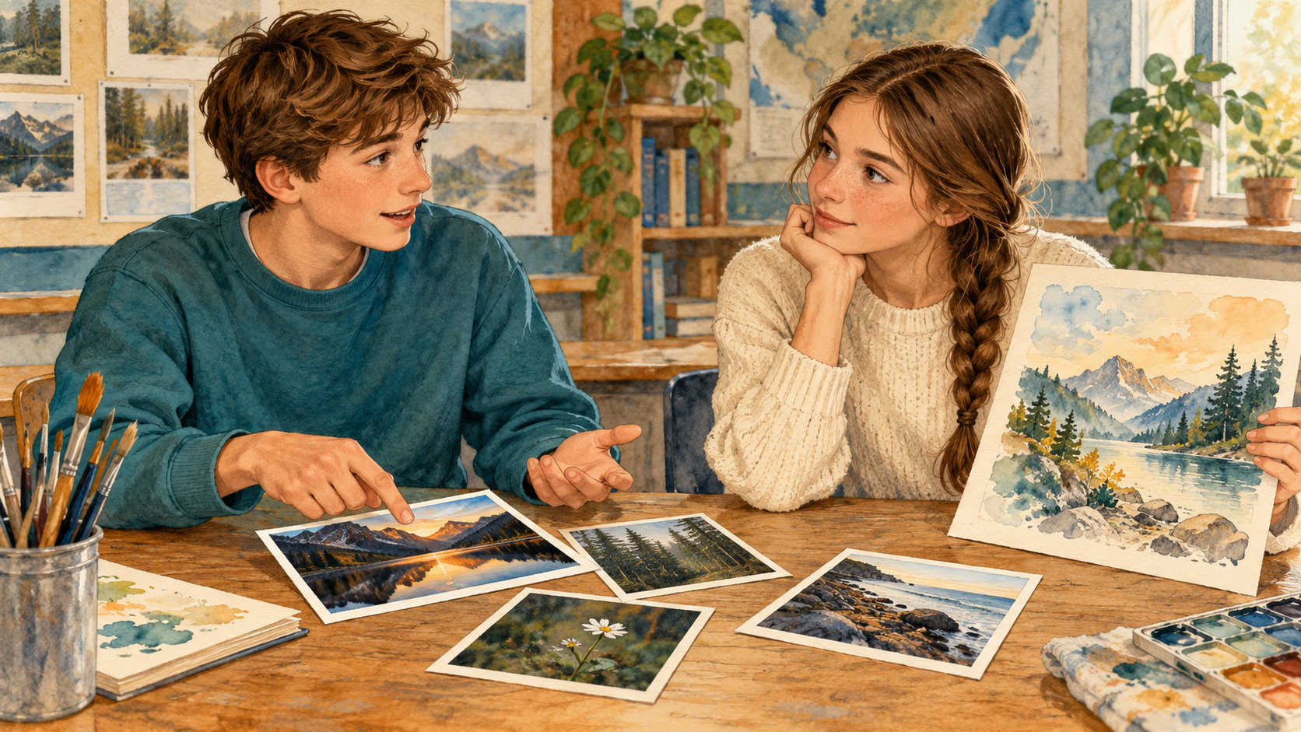
Говорим без обесценивания
«Мне было обидно,
когда мой вклад
не назвали.
Можно добавить имя
к моим фотографиям?»
Выслушай ответ.
Конкретная просьба без унижения другого.
08
Notes:
Этап 8. 4 мин.
Реплика: Попробуй: «Когда мой вклад не назвали, мне было обидно. Можно добавить моё имя к фотографиям? Твой рисунок я не хочу обесценивать». Затем выслушай ответ.
Как провести: Пары берут одну из четырёх ситуаций. Первый читает контекст, второй обращается к товарищу или взрослому с конкретной просьбой. Собеседник повторяет, что услышал. Поменяйтесь ролями и попробуйте ещё один случай.
Вопрос: О чём просить, если сравнение действительно несправедливо?
Ориентир: О признании вклада, понятных условиях выбора, разговоре без сравнений, возможности учиться. Называем своё переживание и просьбу; не объявляем чужой успех незаслуженным без фактов.
Ритм: 2 минуты — первый разговор и ответ; 2 минуты — смена ролей.
Библейский источник: https://bible.by/syn/1/37/. Групповые библейские кадры показывают часть семьи. Финал главы — горе Иакова и продажа Иосифа Потифару. Синодальный перевод — общественное достояние. Современные случаи и молитва авторские. Изображение художественное.

Slide 9
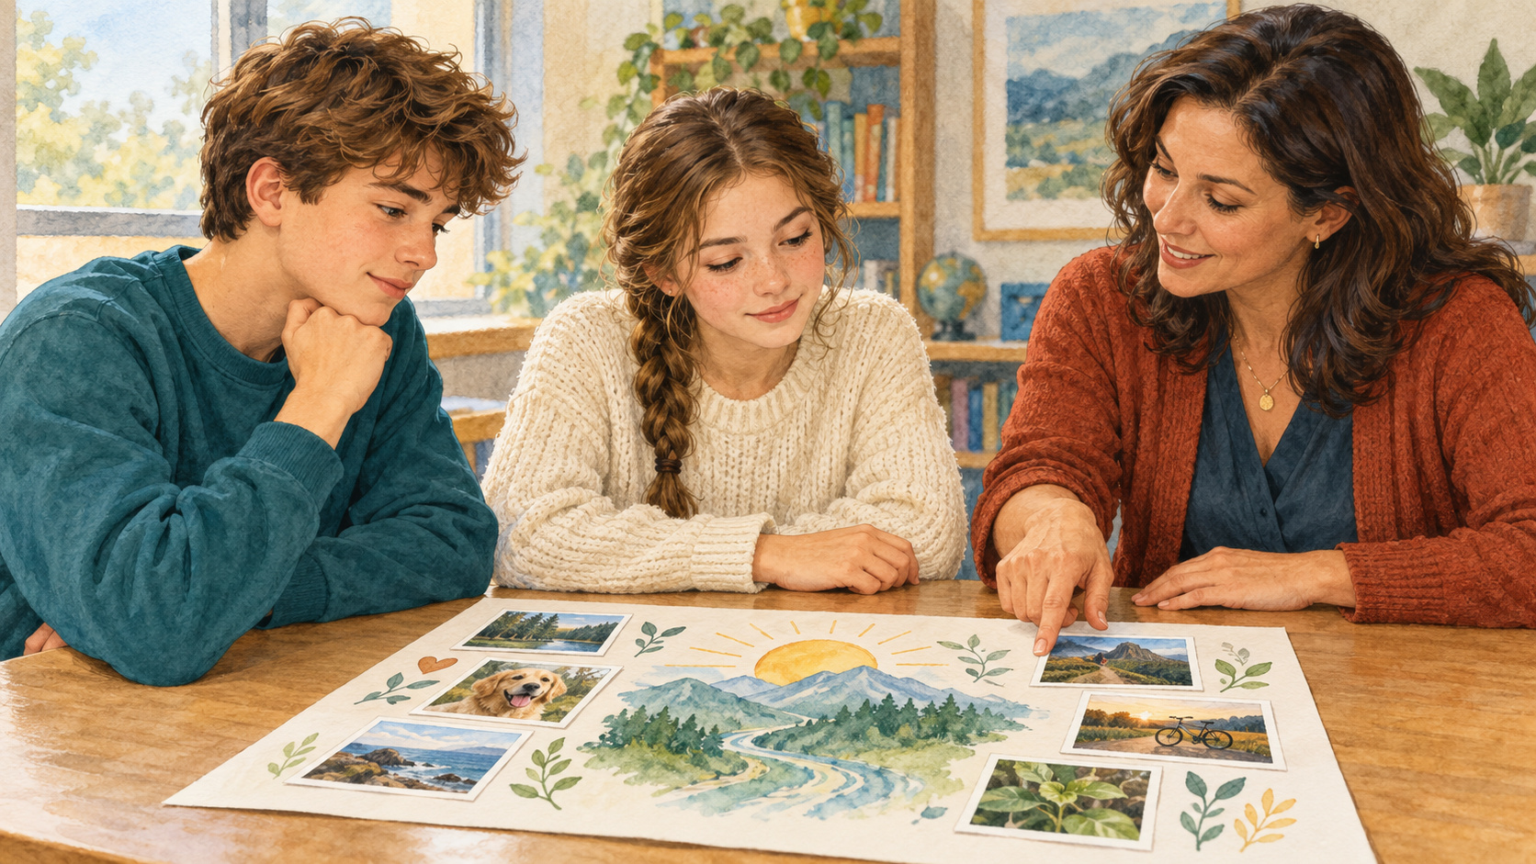
А если зависть осталась?
Оля согласна добавить
имя автора фотографий.
Диме всё ещё завидно.
Нужно ли стирать
Олино имя?
Какой добрый шаг дальше?
Сохраните первый план и допишите второй.
09
Notes:
Этап 9. 4 мин.
Реплика: Новое условие: кто-то предлагает стереть Олино имя. Оля говорит: «Давайте добавим имя автора фото рядом». Справедливость восстановлена, но Диме всё ещё завидно. Что теперь?
Как провести: Команды сохраняют первый план и дописывают второй: как ответить на предложение стереть имя и какой шаг сделать после исправления подписи. Две команды сравнивают решения. Отдельно спросите, должен ли Дима сразу перестать завидовать.
Вопрос: Можно ли поступить хорошо, пока неприятное чувство ещё есть?
Ориентир: Да. Не стирать имя, принять справедливую подпись, поблагодарить за помощь, признать рисунок и заняться своим ростом. Чувство не исчезает по команде; его можно не подкармливать вредом.
Ритм: 2 минуты — второй план; 2 минуты — два ответа и уточнение.
Библейский источник: https://bible.by/syn/1/37/. Групповые библейские кадры показывают часть семьи. Финал главы — горе Иакова и продажа Иосифа Потифару. Синодальный перевод — общественное достояние. Современные случаи и молитва авторские. Изображение художественное.

Slide 10
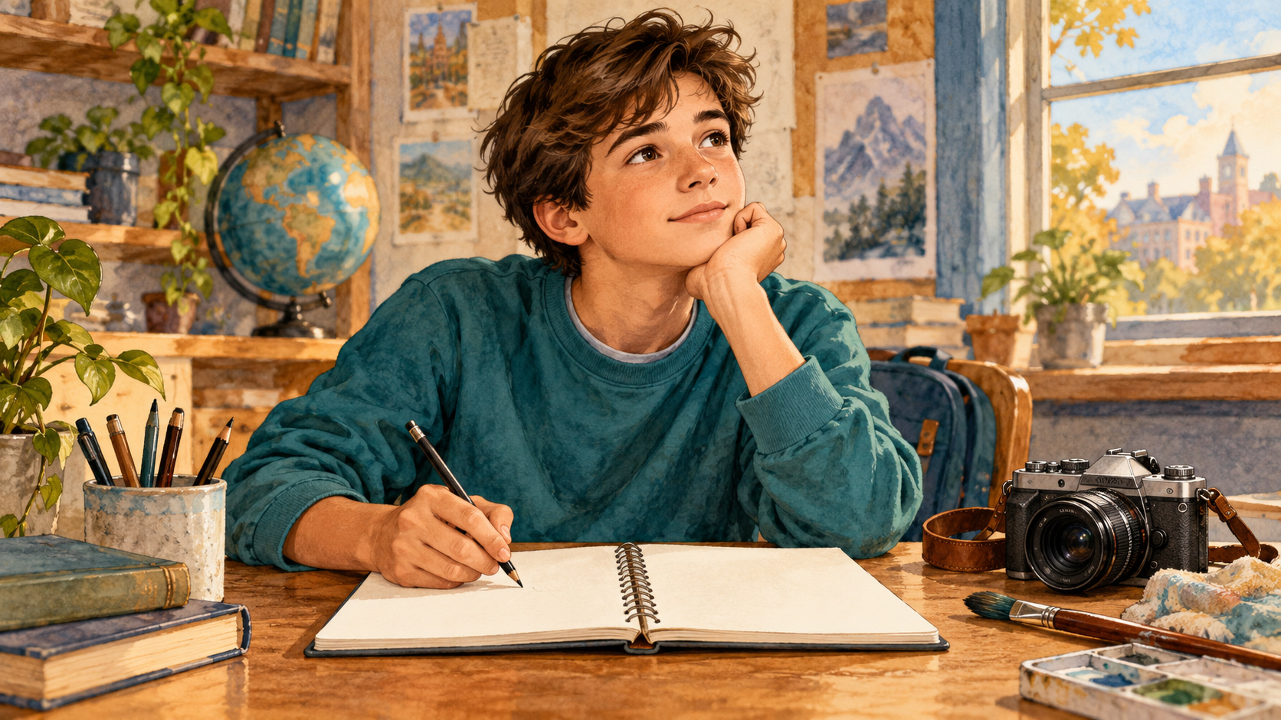
Мой следующий добрый шаг
Что меня задело?
Что ценного есть у меня?
Какого вреда я не сделаю?
Чему хочу учиться?
Кто поможет?
Мой шаг и его время.
Лист остаётся у тебя. Можно взять вымышленный случай.
10
Notes:
Этап 10. 3 мин.
Реплика: Выбери настоящий или вымышленный случай. Запиши, что тебя задело, какой дар есть у тебя и что ты сделаешь вместо обесценивания другого.
Как провести: Каждый заполняет шесть полей личного листа. По желанию читает только свой шаг роста или благодарности. Лист остаётся у участника; личные подробности обсуждать не требуется.
Вопрос: Какой шаг я сделаю на этой неделе и кто может помочь?
Ориентир: Например, потренироваться десять минут, попросить совет, поздравить товарища, обсудить сравнения со взрослым. Укажите время и доступную помощь.
Ритм: 2 минуты — запись; 1 минута — добровольный короткий ответ.
Библейский источник: https://bible.by/syn/1/37/. Групповые библейские кадры показывают часть семьи. Финал главы — горе Иакова и продажа Иосифа Потифару. Синодальный перевод — общественное достояние. Современные случаи и молитва авторские. Изображение художественное.

Slide 11
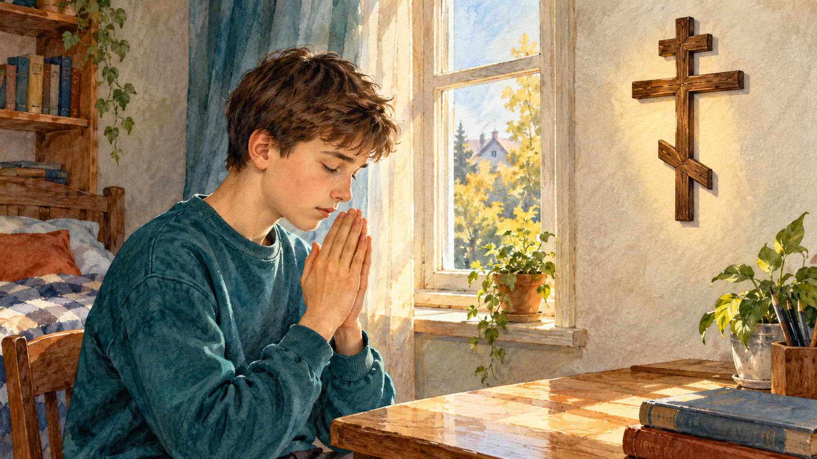
Молитва о добром сердце
Господи, помоги мне
не желать зла другому.
Научи радоваться чужому
добру, благодарить за свои
дары и развивать их.
Дай мне честно говорить
о том, что меня задело,
и делать добро. Аминь.
Авторская молитва. Можно молча слушать.
11
Notes:
Этап 11. 2 мин.
Реплика: Господи, помоги мне не желать зла другому. Научи радоваться чужому добру, благодарить за свои дары и развивать их. Дай мне честно говорить о том, что меня задело, и делать добро. Аминь.
Как провести: Предложите короткую тишину, затем прочитайте молитву. Можно молча слушать. Оставьте несколько секунд, чтобы вспомнить свой добрый шаг.
Вопрос: О какой помощи я хочу попросить Бога?
Ориентир: Не желать чужого зла, благодарить за свои дары, развивать их, честно говорить о боли и выбирать добро. Молитва авторская.
Ритм: 30 секунд — тишина; 1 минута — молитва и пауза; 30 секунд — переход.
Библейский источник: https://bible.by/syn/1/37/. Групповые библейские кадры показывают часть семьи. Финал главы — горе Иакова и продажа Иосифа Потифару. Синодальный перевод — общественное достояние. Современные случаи и молитва авторские. Изображение художественное.

Slide 12

Чужое добро и мой выбор
«Братья могли
остановиться, когда…»
«Если мне завидно,
я могу…»
Назови конкретный шаг.
Чужое добро не уменьшает моей ценности.
12
Notes:
Этап 12. 2 мин.
Реплика: Зависть братьев привела к решениям, которые ранили всю семью. Заверши две фразы: «Братья могли остановиться, когда…» и «Если мне завидно, я могу…».
Как провести: Попросите два ответа: один о библейском эпизоде, второй о конкретном добром шаге. Каждый молча выбирает время для своего шага. На следующей встрече предложите добровольно рассказать, что удалось.
Вопрос: Что показывает история и какой выбор доступен мне?
Ориентир: Чужой дар не оправдывает причинённого вреда. Можно назвать чувство, не желать другому зла, добиваться справедливости и развивать свой дар.
Ритм: 1 минута — два ответа; 1 минута — время своего шага и завершение.
Библейский источник: https://bible.by/syn/1/37/. Групповые библейские кадры показывают часть семьи. Финал главы — горе Иакова и продажа Иосифа Потифару. Синодальный перевод — общественное достояние. Современные случаи и молитва авторские. Изображение художественное.

